Slide 1
Atividade 1

Slide 2
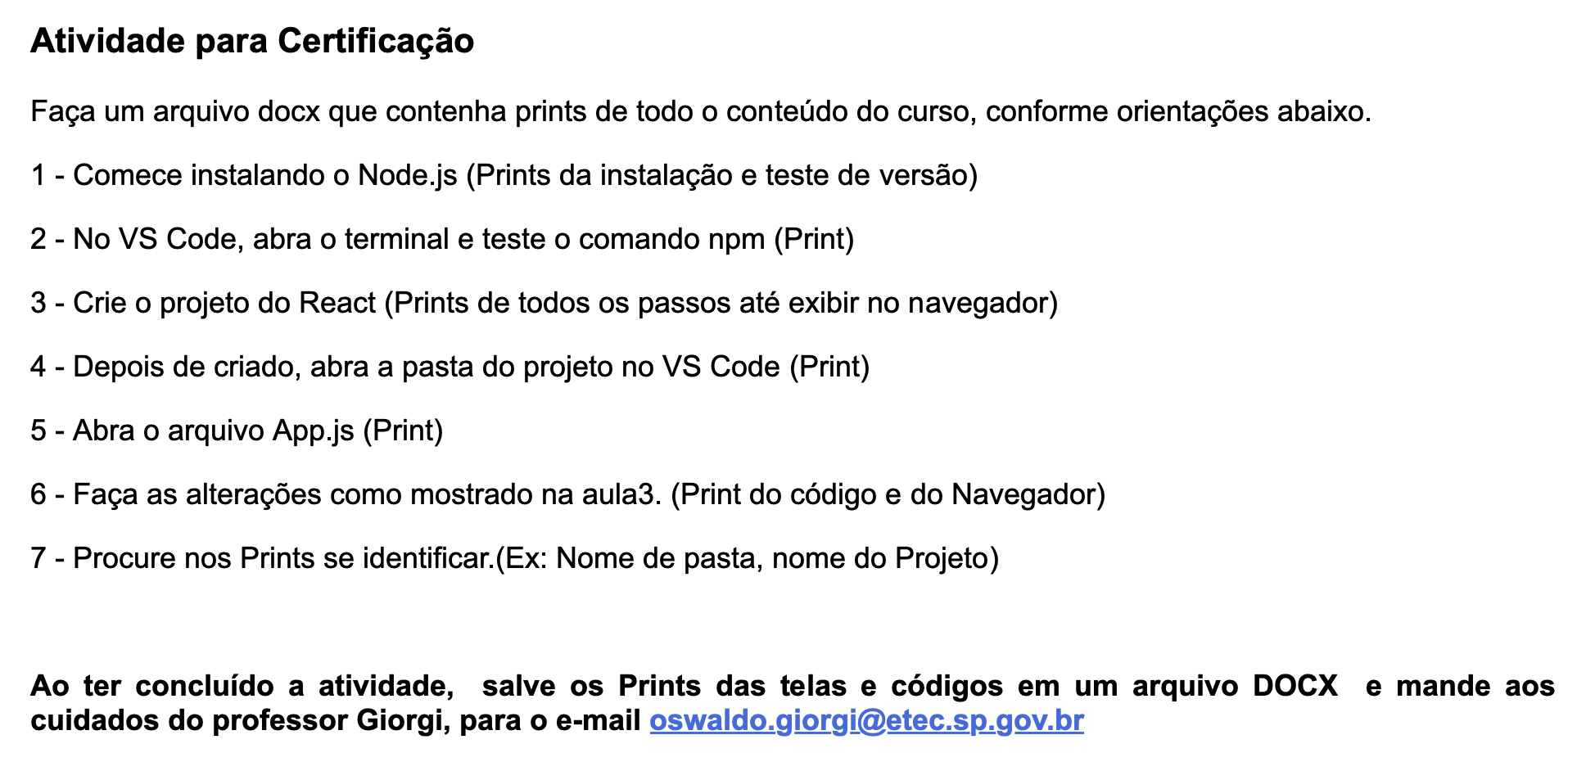
Atividade do Curso 1

Slide 3
Atividade para Certificação
Faça um arquivo docx que contenha prints de todo o conteúdo do curso, conforme orientações abaixo.
1 - Comece instalando o Node.js (Prints da instalação e teste de versão)
2 - No VS Code, abra o terminal e teste o comando npm (Print)
3 - Crie o projeto do React (Prints de todos os passos até exibir no navegador)
4 - Depois de criado, abra a pasta do projeto no VS Code (Print)
5 - Abra o arquivo App.js (Print)
6 - Faça as alterações como mostrado na aula3. (Print do código e do Navegador)
7 - Procure nos Prints se identificar.(Ex: Nome de pasta, nome do Projeto)

Slide 4
Atividade 2

Slide 5
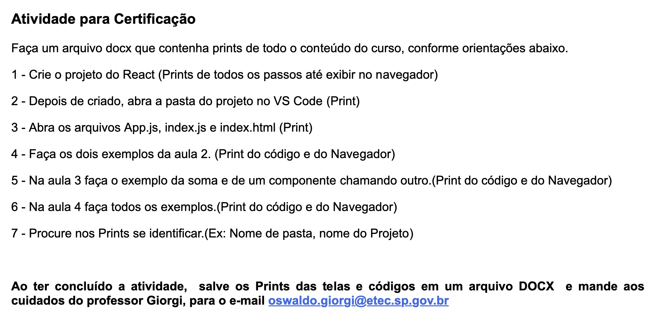
Atividade do Curso 2

Slide 6
1 - Crie o projeto do React (Prints de todos os passos até exibir no navegador)
2 - Depois de criado, abra a pasta do projeto no VS Code (Print)
3 - Abra os arquivos App.js, index.js e index.html (Print)
4 - Faça os dois exemplos da aula 2. (Print do código e do Navegador)
5 - Na aula 3 faça o exemplo da soma e de um componente chamando outro.(Print do código e do Navegador)
6 - Na aula 4 faça todos os exemplos.(Print do código e do Navegador)
7 - Procure nos Prints se identificar.(Ex: Nome de pasta, nome do Projeto)

